Slide 1
RigGS 项目复现汇报
RigGS: Rigging of 3D Gaussians for Modeling Articulated Objects
CVPR 2025
复现环境
Windows 11 / RTX 5070 Ti / PyTorch 2.10+cu130
数据集
D_NeRF (8 scenes) + ZJU-MoCap (7 subjects)
主要工作
代码复现 | 动画烘焙 | Unity可视化
工具链
Python + CUDA + Unity 2022.3 LTS
汇报人：庄昀 马鑫 | 日期：2026-06-02

Slide 2
目 录
01
论文背景与核心思想
RigGS 是什么？为什么要复现？
02
环境配置与依赖安装
完整踩坑记录
03
训练与动画烘焙
Stage 2 训练流程 + 烘焙脚本修复
04
轻量化？
What can I do？
05
Unity 点云可视化
PLY 加载 / GPU 渲染 / 骨骼交互
06
复现结果
结果显示
07
总结与展望
心得体会 + 后续改进方向

Slide 3
01 论文背景与核心思想
📄 论文信息
⚙️ 技术流程
标题：RigGS: Rigging of 3D Gaussians for
Modeling Articulated Objects in Videos
作者：Yuxin Yao, Zhi Deng, Junhui Hou*
单位：香港城市大学
会议：CVPR 2025
代码：github.com/yaoyx689/RigGS
多视角视频 + 骨骼先验 (COLMAP / SMPL)
输入
↓
3D Gaussian 初始化 (从稀疏点云)
①
↓
骨骼关联（Bone Association） 每个 Gaussian 分配 Bone Index + Weight
🎯 核心贡献
②
↓
将骨骼蒙皮（LBS）引入 3D Gaussian Splatting
每个 Gaussian 绑定骨骼节点，支持关节驱动
规范空间（canonical space）优化 + 骨骼变换渲染
支持从多视角视频重建可驱动的角色模型
规范空间优化 LBS 形变 + 可微渲染
③
↓
可驱动关节模型 → 新姿态渲染 / 动画烘焙
输出

Slide 4
02 环境配置与依赖安装
💻 硬件配置
GPU：
NVIDIA GeForce RTX 5070 Ti Laptop (Blackwell, 16GB GDDR7)
CUDA：
13.0（系统安装）
CPU：
Intel Core (Windows 11 x86-64)
🛠️ 软件环境
组件 | 版本 / 说明
Python | 3.10.20
PyTorch | 2.10.0+cu130
CUDA Toolkit | 13.0
numpy | 2.2.6
diff-gaussian-rasterization | CUDA 13.0 编译版本
simple-knn | 已编译安装
Unity | 2022.3.14f1c1

Slide 5
04 训练与动画烘焙
🚀 Stage 2 训练命令
🎬 动画烘焙命令
python run_train_rig.py ^
python bake_animation.py ^
--source_path path_name ^
--source_path path_name ^
--model_path path_name ^
--model_path path_name ^
--pretrain_model_path path_name ^
--deform_type node --node_num 512 ^
--deform_type node --node_num 512 ^
--is_blender --eval --local_frame ^
--is_blender --eval --local_frame ^
--resolution 2 --skeleton_weight_knn -1 ^
--resolution 2
--num_frames 50
📂 输出目录结构（baked_animation/）
📋 animation.json 格式
baked_animation/
├── ply_frames/ # 逐帧 PLY（模型+骨骼）
│ ├── frame_0000.ply
│ └── ...
├── render_0000.png ~ 0049.png # 渲染帧 (800×800)
├── animation.json # 骨骼动画数据
├── animation.mp4 # H.264 视频 (10fps)
└── animation.gif # GIF 动画
{
"num_frames": 50,
"parents": [0,0,1,2,...],
"frames": [{
"frame": 0,
"joints": [[x,y,z],...]
}, ...]
}

Slide 6
05 Unity 点云可视化
⚡ GPU 渲染管线
PLY File
↓ PlyLoader.Load()
Point[] (position + color)
↓ 分批 Matrix4x4[]
（每批最多 1023 个实例）
↓ Graphics.DrawMeshInstanced()
↓ PointCloudShader
（圆形 alpha 裁剪）
↓
Screen（实时渲染）

Slide 7
06 复现结果
自训练数据烘焙
预训练数据烘焙

Slide 8
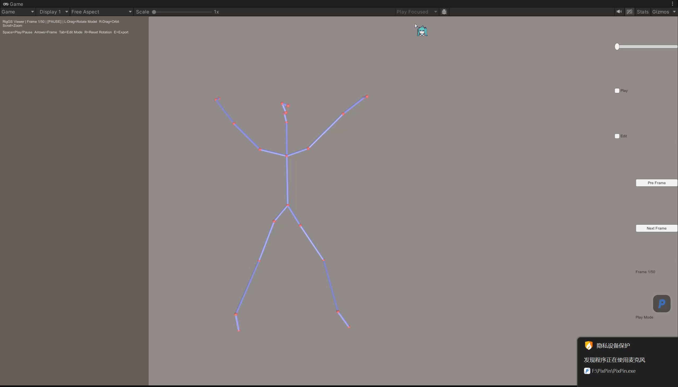
06 复现结果

Slide 9
07 总结与展望
📝 项目总结
🚀 后续改进方向
✅ 在 Windows + RTX 5070 Ti (Blackwell)
环境下完整复现 RigGS 全流程
✅ 修复 4 个关键 Bug，使烘焙动画
输出正确（灰度→彩色）
✅ 适配 CUDA 13.0 + PyTorch 2.10
解决 Blackwell 架构兼容性问题
✅ 实现 Unity 点云可视化前端
支持 GPU instancing 渲染 +
骨骼拖拽交互
✅ 验证 8 个 D_NeRF 场景 + 7 个
ZJU-MoCap subject
① 尝试更高效的骨骼表示
② 将 Unity 可视化扩展为
WebGL 版本，支持浏览器查看
③ 接入 VR（XR Interaction Toolkit）
实现沉浸式骨骼编辑体验
④ 优化训练速度，尝试
4DGS / K-Planes 等高效动态
场景表示方法作为对比
⑤ 将 RigGS 应用于更多类型的
关节物体

Slide 10
🙏
致 谢
感谢 Yuxin Yao、Zhi Deng、Junhui Hou 等作者开源 RigGS 代码与预训练模型
请老师同学批评指正！

